Slide 1
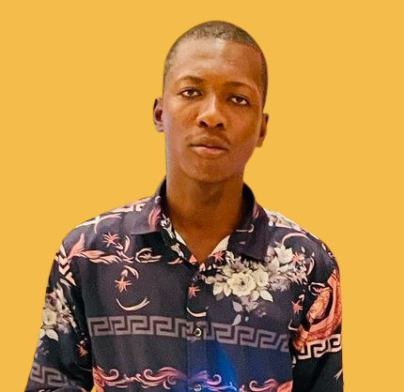
Okandzé Olandzobo Méfiance Diessy
Développeur Full Stack Web et Mobile
Passionné par le développement et les technologies numériques, je m’investis pleinement dans la création de solutions innovantes et utiles. Curieux, autonome et animé par le goût du défi, je veille à livrer des projets de qualité tout en restant à l’écoute des besoins des utilisateurs. Mon objectif est de construire des expériences fluides, durables et à fort impact.
Mobile:
06 438 94 75
EXPERIENCE PROFESSIONNELLE
Email:
diessyokandze75@gmail.com
Développeur Full Stack Web et Mobile
10 juin 2024 – actuel
Coryas
Chez Coryas, j’ai participé à la réalisation de plusieurs projets web et mobile, de la conception à la mise en production. J’ai contribué au développement des interfaces, à l’intégration des fonctionnalités et à l’amélioration continue des produits.
Adresse:
12 bis Rue Elila Casis Nkombo, Brazzaville, R. Congo
COMPÉTENCES
Formateur Web et SEO
17 Février – Actuel 2025
Framework JavaScript (NodeJS, Angular, React)
SGBD (MongoDB, MySQL, PostgreSQL, SQL, SQLServer)
Devops (Github, Gitlab, Docker, AWS, Hostinger)
Mobile (Flutter, state management, gestion de données)
Marketing Numérique (SEO, Social media management)
WordPress
Organisation Internationale de la francophonie (OIF) via le D-CLIC
À l’Organisation internationale de la Francophonie, je forme des jeunes Congolais aux métiers du numérique, notamment en référencement (SEO) et développement web. Mon objectif est de renforcer leurs compétences pour favoriser leur insertion professionnelle.
Développeur Web
Février – Avril 2024
La Nouvelle République
Chez La Nouvelle République, j’ai contribué à la création de leur site web en participant au développement de l’interface et à l’intégration des contenus. Ce projet visait à moderniser leur présence en ligne.
Consultant Marketing Digital
Octobre – Janvier 2023
Expertise-tic
Chez Expertise-TIC, j’ai assuré la gestion des réseaux sociaux et mis en place des stratégies de conversion. J’ai transformé plusieurs prospects en clients fidèles puis en ambassadeurs de la structure.
LANGUES
Anglais : Base
Français : Courant
FORMATION
-Formation backend (NodeJS, Angular, Github, Méthode Agile) chez Coryas
-Certificat en Mobile (Flutter) chez Expertise-tic
-Certificat en Web chez Expertise-tic
-Formation Aws, Docker chez Udemy
LOISIRS
Football
Musique
Lecture
Licence professionelle
2021-2024
Institut des Sciences et Techniques Professionnelles (I.S.T.P)
Notes:
© Copyright www.Cvexemple.com - Tous droits réservés

